Slide 1
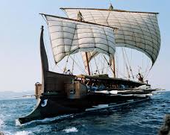
ΙΕΡΑ ΠΛΟΙΑ- ΙΕΡΕΣ ΤΡΙΗΡΕΙΣ
ΕΠΙΜΕΛΕΙΑ: ΒΡΑΝΤΣΗ ΕΛΕΝΗ – ΠΕ 02
Notes:
ΕΠΙΜΕΛΕΙΑ: ΒΡΑΝΤΣΗ ΕΛΕΝΗ

Slide 2
ΙΕΡΑ ΠΛΟΙΑ- ΙΕΡΕΣ ΤΡΙΗΡΕΙΣ
Μετείχαν σε ιερές τελετουργίες ή μετέφεραν το μήνυμα
της Ολυμπιακής Εκεχειρίας.
Γνωστές στην αρχαιότητα ήταν οι ιερές τριήρεις της
Αθηναϊκής δημοκρατίας.
Τα έξι "ιερά πλοία" ήταν:
-η Πάραλος (ή Παραλία),
-η Σαλαμινία,
-η Αμμωνιάς,
-η Αντιγονίς,
-η Δημητριάς και
-η Πτολεμαΐς

Slide 3

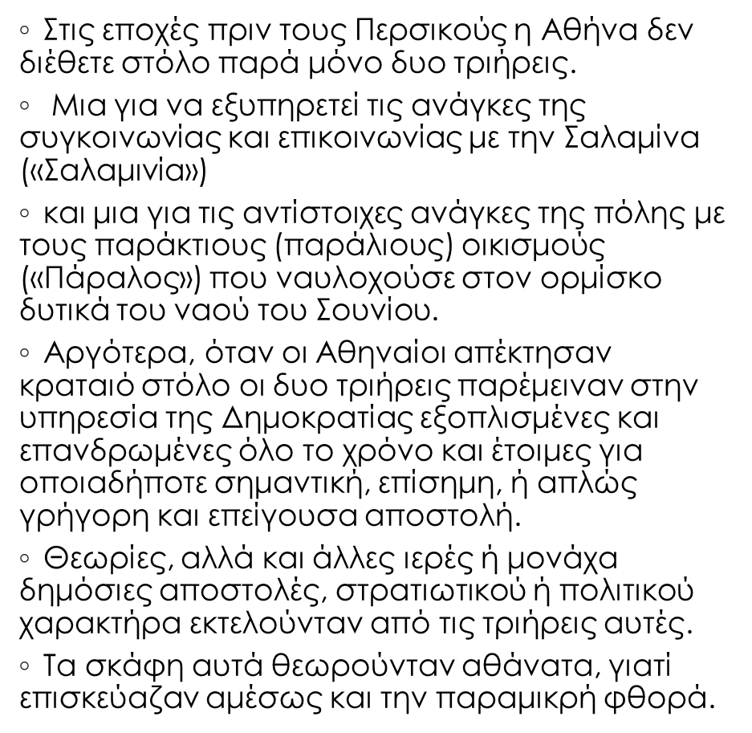
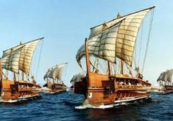
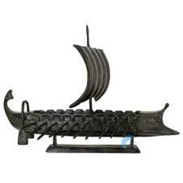
ΠΑΡΑΛΟΣ ΚΑΙ ΣΑΛΑΜΙΝΙΑ

Slide 4
ΠΑΡΑΛΟΣ
πάρ-ᾰλος, -ον (ἅλς),
αυτός που βρίσκεται κοντά ή δίπλα στη θάλασσα
Η Πάραλος ήταν τριήρης που συμμετείχε ειδικά στις
"θεωρίες" καθώς και σε άλλες ιερές ή δημόσιες
αποστολές, συνήθως επείγουσας φύσεως.
Το συνηθέστερο αγκυροβόλιο της Παράλου ήταν ο δυτικός όρμος στην άκρη του Σουνίου , γνωστός ως "Παράλου Γη".

Slide 5
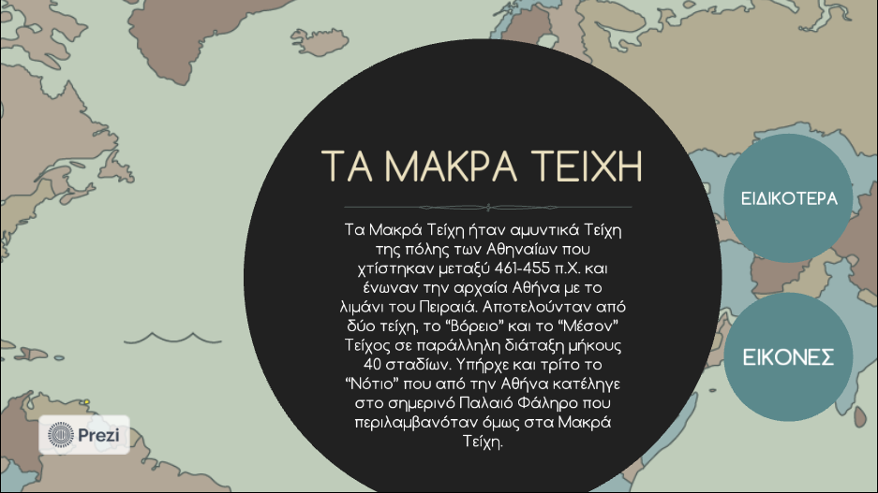

Slide 6
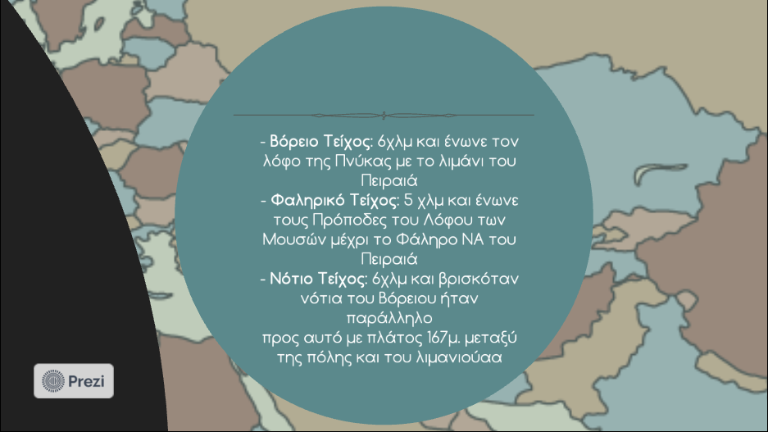

Slide 7
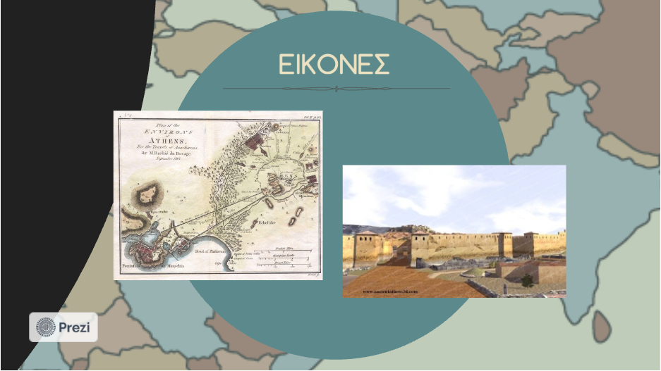

Slide 8
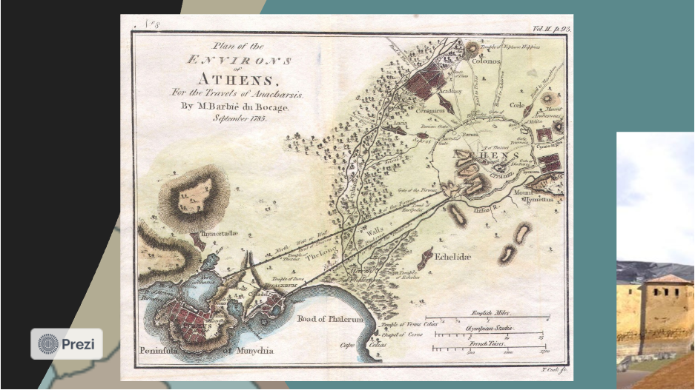

Slide 9
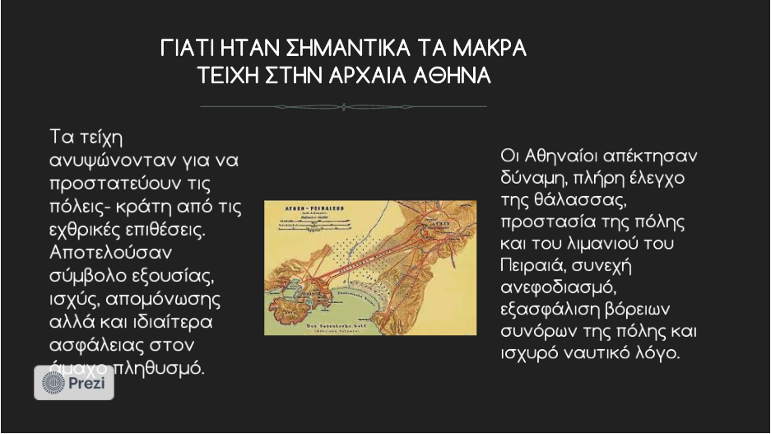



Slide 10
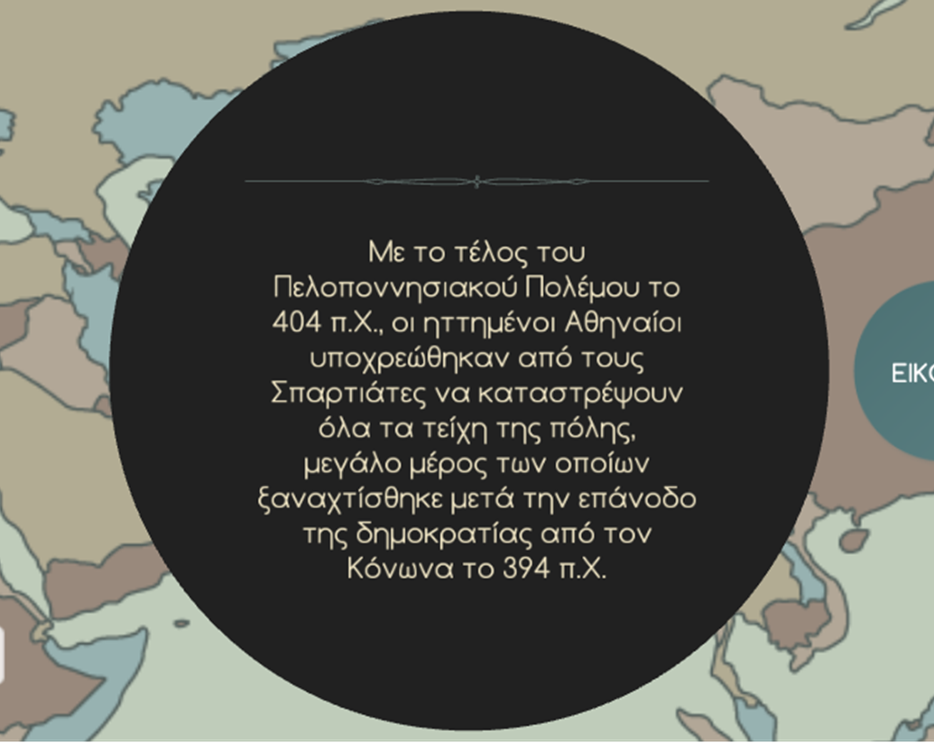
Η ρηξη των τειχων

Slide 11
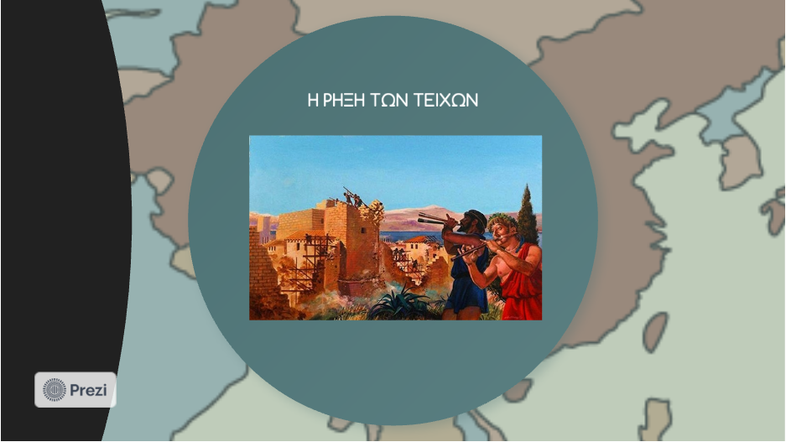

Slide 12
